Slide 1


CHÀO MỪNG CÁC CON ĐẾN VỚI TIẾT HỌC
KHOA HỌC TỰ NHIÊN 6

Slide 2

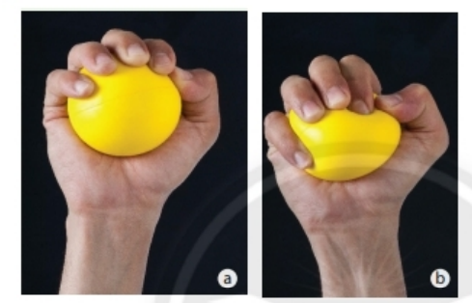
Tiết 1
Bạn A thực hiện bóp lần lượt một quả bóng cao su như hình bên. Con hãy cho biết lực tác dụng lên quả bóng cao su trong trường hợp nào mạnh hơn? Giải thích?

Slide 3
Tiết 1
Lực tác dụng lên quả bóng cao su trong trường hợp b mạnh hơn vì quả bóng bị biến dạng nhiều hơn.

Slide 4
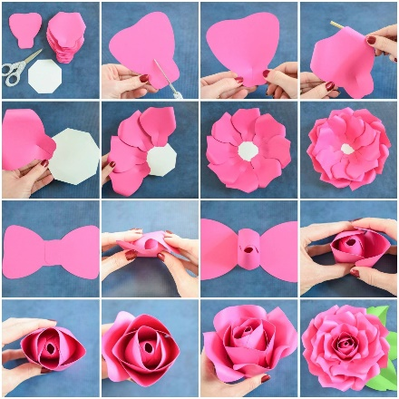


Tiết 1
Trong 2 trường hợp tay người đều tác dụng lực nén vào quả bóng nhưng có sự mạnh nhẹ khác nhau hay ta nói độ lớn của lực trong 2 trường hợp đó là khác nhau. Ngoài độ lớn lực còn có những yếu tố đặc trưng nào nữa và được biểu diễn như thế nào???

Slide 5

Tiết 1
CHƯƠNG 8: LỰC TRONG ĐỜI SỐNG
BÀI 41: BIỂU DIỄN LỰC?

Slide 6

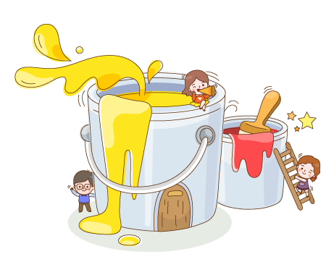


Tiết 1
I
Các đặc trưng của lực
BÀI 41
II
Biểu diễn lực

Slide 7
Tiết 1
CÁC ĐẶC TRƯNG CỦA LỰC

Slide 8
Bài 41: Biểu diễn lực (tiết 1)
I. CÁC ĐẶC TRƯNG CỦA LỰC
1. Độ lớn của lực

Slide 9
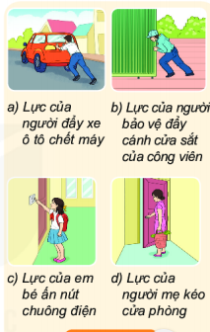
Tiết 1
Theo con, lực nào trong hình là mạnh nhất, yếu nhất? Hãy sắp xếp các lực này theo thứ tự độ lớn tăng dần.
Trả lời:
Lực mạnh nhất: hình a
Lực yếu nhất: hình c
Sắp xếp các lực theo thứ tự độ lớn tăng dần: c,d,b,a

Slide 10
Tiết 1
Đặc trưng đầu tiên dễ nhận thấy của lực là độ mạnh (yếu) của nó. Độ mạnh hay yếu của một lực được gọi là độ lớn của lực.
Trả lời:
Lực mạnh nhất: hình a
Lực yếu nhất: hình c
Sắp xếp các lực theo thứ tự độ lớn tăng dần: c,d,b,a

Slide 11
Bài 41: Biểu diễn lực (tiết 1)
I. CÁC ĐẶC TRƯNG CỦA LỰC
1. Độ lớn của lực
Là độ mạnh hay yếu của một lực.
Ký hiệu: F

Slide 12
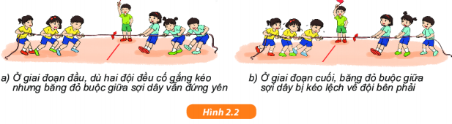
Tiết 1
Trả lời:
Sợi dây chịu tác dụng bởi lực kéo của 2 đội bên trái và bên phải gọi là F1 và F2.
Ở giai đoạn đầu, sợi dây đứng yên, băng đỏ ở vị trí vạch phân cách chứng tỏ F1 = F2
Ở giai đoạn sau, sợi dây chuyển động, băng đỏ bị lệch về phía đội bên phải chứng tỏ F1 < F2.
Hãy so sánh độ lớn lực kéo của hai đội kéo co trong hình bên dưới?

Slide 13
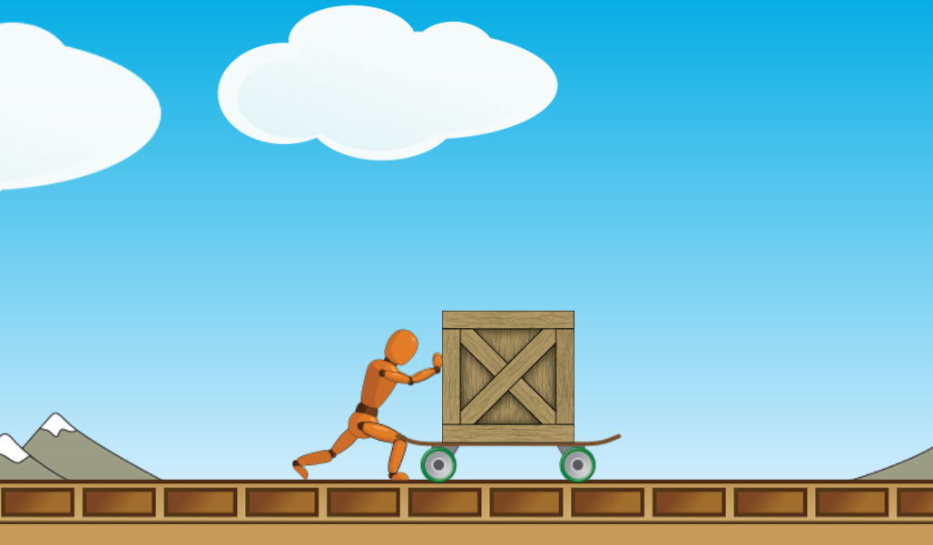

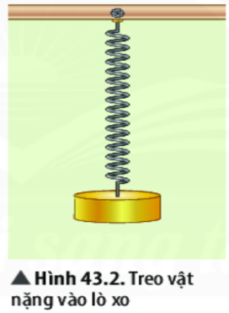
Tiết 1
Hình a
Con hãy cho biết người trong tranh ở hình a,b,c đã tác dụng lực gì lên vật? Ba lực này khác nhau như thế nào?
Hình b
Hình c

Slide 14
Tiết 1
Hình a: lực đẩy
Hình b: lực kéo
Hình c: lực kéo
Ba lực khác nhau ở chiều của lực:
+ Hình a: lực đẩy có chiều từ trái sang phải.
+ Hình b: lực kéo có chiều từ phải sang trái
+ Hình c: lực kéo có chiều từ trên xuống dưới
Ba lực khác nhau ở phương của lực:
+ Hình a: lực đẩy có phương ngang.
+ Hình b: lực kéo có phương ngang.
+ Hình c: lực kéo có phương thẳng đứng.
Ba lực còn có thể khác nhau ở độ lớn của lực.
Hình a
Hình b
Hình c

Slide 15
Bài 41: Biểu diễn lực (tiết 1)
I. CÁC ĐẶC TRƯNG CỦA LỰC
2. Phương và chiều của lực
Phương của lực là phương tác dụng.
VD: Bạn An đẩy cái bàn trên mặt sàn, phương tác dụng là phương ngang → phương của lực là phương ngang.
Chiều của lực là chiều tác dụng.
VD: Bạn An đẩy cái bàn trên mặt sàn từ trái sang phải, chiều tác dụng là từ trái sang phải → chiều của lực là trái sang phải.

Slide 16
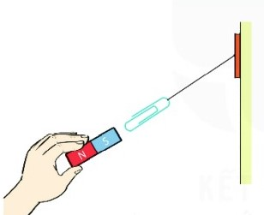
Tiết 1
Hãy phân tích phương và chiều lực hút của nam châm trong hình bên?
60⁰
Phương: nghiêng, tạo với phương thẳng đứng 1 góc 60⁰.
Chiều: phải sang trái hướng xuống dưới.

Slide 17
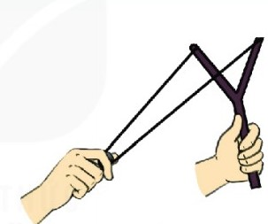
Tiết 1
Hãy phân tích phương và chiều lực kéo của tay người trong hình bên?
Phương: nghiêng, tạo với phương nằm ngang 1 góc 45⁰.
Chiều: trái sang phải hướng lên trên.
45⁰

Slide 18
Bài 41: Biểu diễn lực (tiết 1)
I. CÁC ĐẶC TRƯNG CỦA LỰC
2. Phương và chiều của lực
Phương của lực là phương tác dụng.
VD: phương ngang, thẳng đứng, nghiêng..
Chiều của lực là chiều tác dụng.
VD: từ trên xuống dưới, từ trái sang phải, từ phải sang trái, từ trên xuống dưới hướng sang phải, từ trên xuống dưới hướng sang trái….

Slide 19
Tiết 2
KIỂM TRA BÀI CŨ
Câu 1: Ghép nội dung ở cột bên trái với nội dung tương ứng ở cột bên phải để được một câu có nội dung đúng.
1. Chiếc đầu tàu tác dụng lên | a) nâng được miếng mồi có khối lượng gấp nhiều lần khối lượng của nó.
2. Tòa nhà cao tầng tác dụng lên | b) làm bật rễ cả những cây cổ thụ
3. Con kiến có thể có lực | c) các toa tàu một lực kéo rất lớn
4. Lực đẩy mà gió bão tác dụng lên cây cối có thể | d) móng nhà một lực nén cực kì lớn
Đáp án: 1- c; 2 - d; 3 – a; 4 - b.

Slide 20
Tiết 2
KIỂM TRA BÀI CŨ
Bài 2: Hãy nêu phương, chiều của các lực trong hình vẽ
B
B
45⁰
O
B
A
5N
2N
Đáp án
Lực F_{k}:
Phương: nghiêng tạo với phương ngang 1 góc 45⁰.
Chiều: trái sang phải hướng lên trên
Lực ma sát: F_{ms}
Phương: ngang
Chiều: phải sang trái
Lực F_{đh}:
Phương: thẳng đứng.
Chiều: dưới lên trên.
Lực hút trái đất: P
Phương: thẳng đứng
Chiều: trên xuống dưới.

Slide 21
Bài 41: Biểu diễn lực (tiết 2)
I. CÁC ĐẶC TRƯNG CỦA LỰC
3. Đơn vị lực và dụng cụ đo lực
3.1. Đơn vị lực

Slide 22
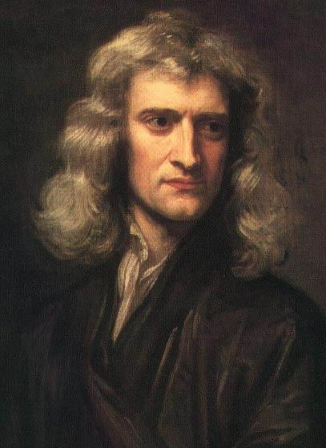
ISAAC NEWTON
Isaac Newton (1643-1727) là một nhà vật lý, nhà thiên văn học, nhà triết học tự nhiên và nhà toán học vĩ đại người Anh.

Slide 23
Tiểu sử
Isaac Newton sinh tại Woolsthorpe, Anh quốc ngày 25/12/1642.
Lên năm, Isaac học tiểu học trường làng, trước tiên tại Skillington, sau đó tại Stoke.
Năm 12 tuổi, Isaac được vô trường trung học Grantham.
Năm 18 tuổi, Isaac đậu vô Đại học Cambridge, nơi đó ông ở lại trong suốt 40 năm, đầu tiên là sinh viên, sau đó là giáo sư.

Slide 24
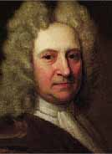
Tiểu sử
Mục tiêu ban đầu của Newton tại Đại học Cambridge là tấm bằng luật sư về triết học, nhưng ông nhanh chóng bị cuốn hút bởi toán học của Descartes, thiên văn học của Galileo và cả quang học của Kepler.
Ngay sau khi nhận bằng tốt nghiệp, năm 1665, ông phải trở về nhà 2 năm vì trường đóng cửa do bệnh dịch hạch lan truyền.

Slide 25
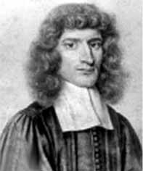
Tiểu Sử
Newton được bầu vào Hội Khoa học Hoàng gia Anh năm 1672 và bắt đầu vấp phải các phản bác từ Huygens và Hooke, cuộc tranh cãi đã dẫn đến suy sụp tinh thần cho Newton vào năm 1678.
Năm 1685, chính trị nước Anh thay đổi dưới sự trị vì của James II, Newton kịch liệt phản đối những can thiệp này và sau khi James bị William III đánh bại, Newton được bầu vào Nghị viện Anh nhờ những đấu tranh chính trị của ông.

Slide 26
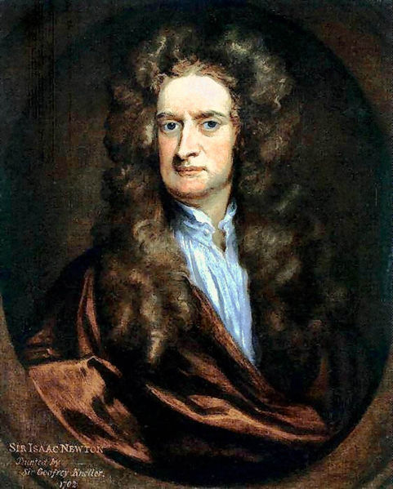
Tiểu sử
Năm 1693, sau nhiều năm làm thí nghiệm hoá học thất bại và sức khoẻ suy sụp nghiêm trọng, Newton từ bỏ khoa học, rời Cambridge để về nhận chức trong chính quyền tại Luân Đôn.Năm 1703 Newton được bầu làm chủ tịch Hội Khoa học Hoàng gia Anh và giữ chức vụ đó trong suốt phần còn lại của cuộc đời ông.
Ông mất ngày 20 tháng 3 năm 1727 tại Luân Đôn,

Slide 27
Sự Nghiệp
Trường đại học Cambridge phải đóng cửa năm 1665 vì nạn dịch hạch,Trong hai năm liền sống cách biệt hẳn với thế giới bên ngoài, Newton dành hết thì giờ để suy tư và nghiên cứu khoa học.
Chưa đầy 25 tuổi, Newton đã thực hiện được ba phát minh khiến ông nghiễm nhiên trở nên ngang hàng với các thiên tài khoa học của mọi thời đại.

Slide 28
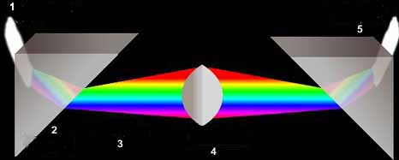
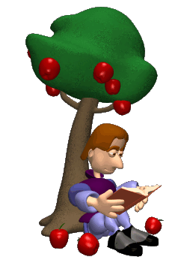
Sự nghiệp
Trước hết Newton phát minh ra khoa toán học vi phân dùng để tính những số lượng chuyển biến như sự vận động của các vật thể, của làn sóng và để giải những bài toán vật lý có liên quan tới mọi sự chuyển động.
Khám phá quan trọng thứ hai của Newton là định luật về thành phần ánh sáng và từ đó ông phân tích được bản chất của màu sắc và bản chất của ánh sáng trắng.
Khám phá thứ ba có lẽ là khám phá vĩ đại nhất của Newton, là định luật vạn vật hấp dẫn.

Slide 29
Sự nghiệp
Từ tháng 8 năm 1684 đến mùa xuân năm 1688, Newton hoàn thành cuốn Philosophiae Naturalis Principia Mathematica (Các Nguyên lý Toán học của Triết lý về Tự nhiên).
Tác phẩm này gồm 3 quyển

Slide 30
Sự nghiệp
Trong quyển I của tác phẩm này, Newton giới thiệu các định nghĩa và ba định luật của chuyển động thường được biết với tên gọi sau này là Định luật Newton.
Quyển II trình bày các phương pháp luận khoa học mới của Newton thay thế cho triết lý Descartes.
Quyển cuối cùng là các ứng dụng của lý thuyết động lực học của ông.

Slide 31
Sự Nghiệp
Newton sáng tạo ra một phương pháp khoa học rất tổng quát. Ông trình bày phương pháp luận của ông thành bốn quy tắc của lý luận khoa học. Các quy tắc này được phát biểu trong quyển Philosophiae Naturalis Principia Mathematica như sau:
Các hiện tượng tự nhiên phải được giải thích bằng một hệ tối giản các quy luật đúng, vừa đủ và chặt chẽ.
Các hiện tượng tự nhiên giống nhau phải có cùng nguyên nhân như nhau.
Các tính chất của vật chất là như nhau trong toàn vũ trụ.
Một nhận định rút ra từ quan sát tự nhiên chỉ được coi là đúng cho đến khi có một thực nghiệm khác mâu thuẫn với nó.

Slide 32
Sự nghiệp
Newton đã viết nhiều tác phẩm có giá trị lớn về mặt khoa học cho đến tận ngày nay:
Method of Fluxions (1671)
Of Natures Obvious Laws & Processes in Vegetation (1671–1875)
De Motu Corporum in Gyrum (1684)
Philosophiae Naturalis Principia Mathematica (1687)
Opticks (1704)
Reports as Master of the Mint (1701–25)
Arithmetica Universalis (1707)
The System of the World, Optical Lectures, The Chronology of Ancient Kingdoms, (Amended) và De mundi systemate (xuất bản sau khi chết vào năm 1728)
Observations on Daniel and The Apocalypse of St. John (1733)
An Historical Account of Two Notable Corruptions of Scripture (1754)

Slide 33
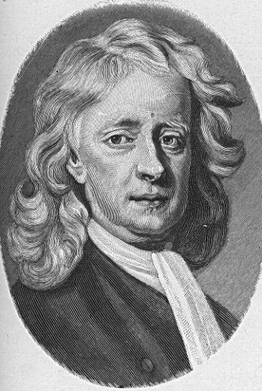
Đánh giá chung
Newton đã một mình đóng góp cho khoa học nhiều hơn bất cứ một nhân vật nào trong lịch sử của loài người. Ông đã vượt trên tất cả những bộ óc khoa học lớn của thế giới cổ đại, tạo nên một miêu tả cho vũ trụ không tự mâu thuẫn, đẹp và phù hợp với trực giác hơn mọi lý thuyết có trước. Newton đưa ra cụ thể các nguyên lý của phương pháp khoa học có thể ứng dụng tổng quát vào mọi lĩnh vực của khoa học.

Slide 34
Bài 41: Biểu diễn lực (tiết 2)
I. CÁC ĐẶC TRƯNG CỦA LỰC
3. Đơn vị lực và dụng cụ đo lực
3.1. Đơn vị lực
Niuton. Ký hiệu: N
3.2. Dụng cụ đo lực
a) Lò xo và đặc tính

Slide 35
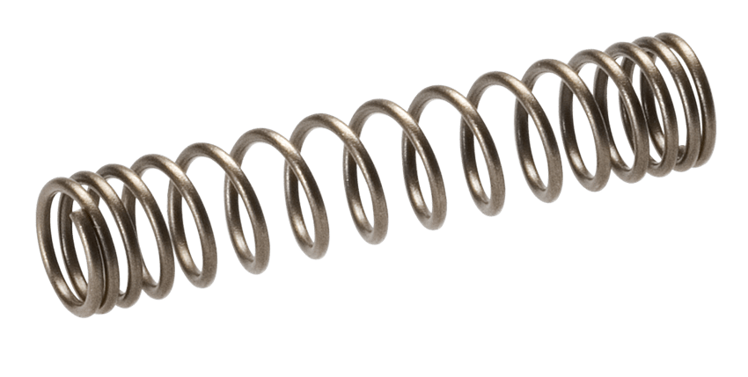
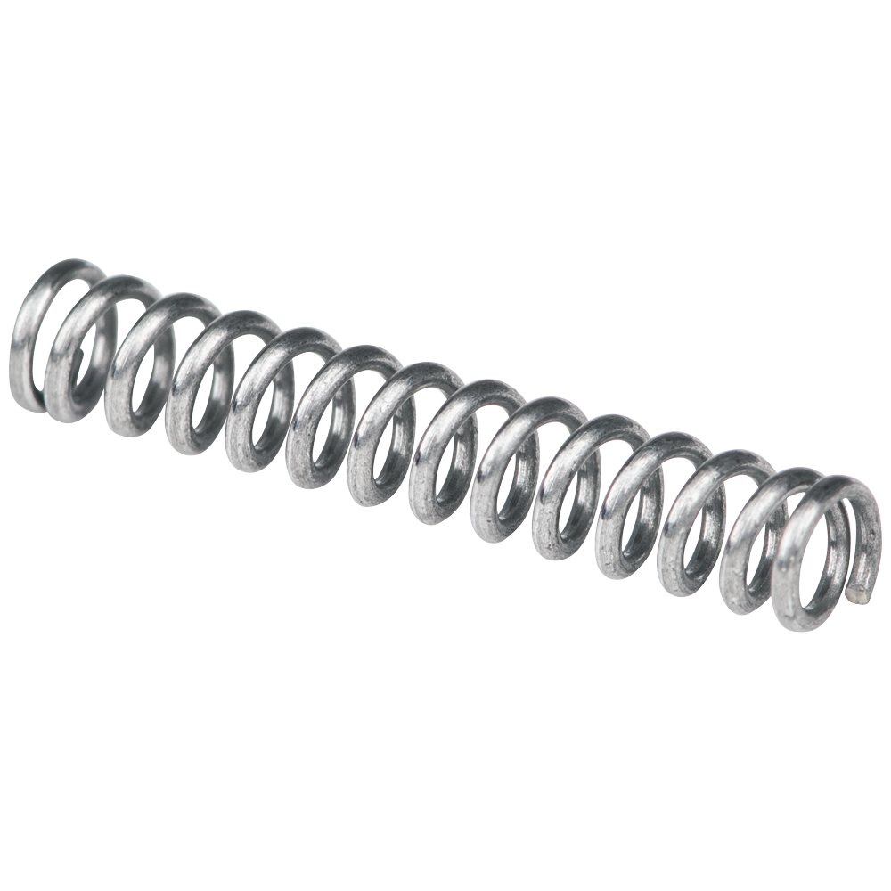
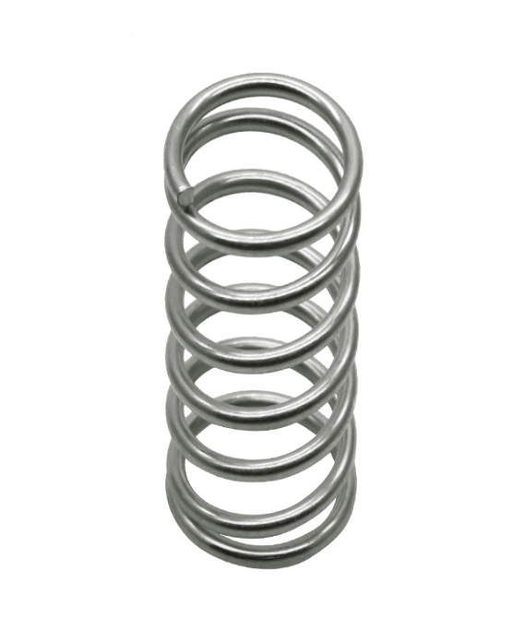
LÒ XO KIM LOẠI

Slide 36
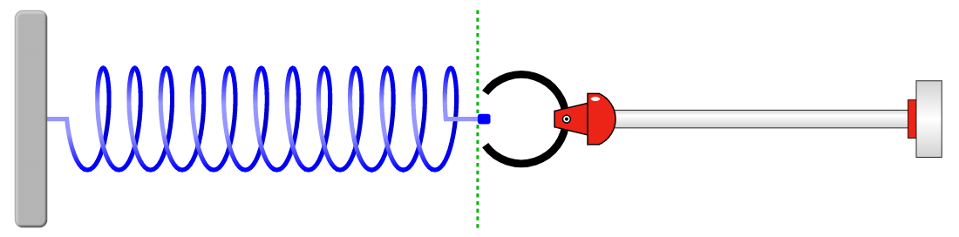
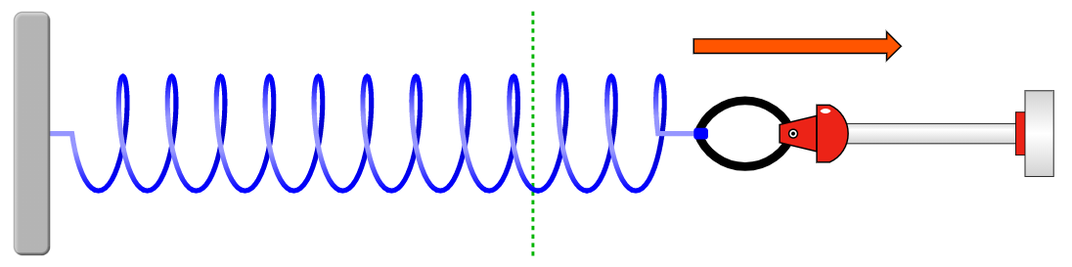
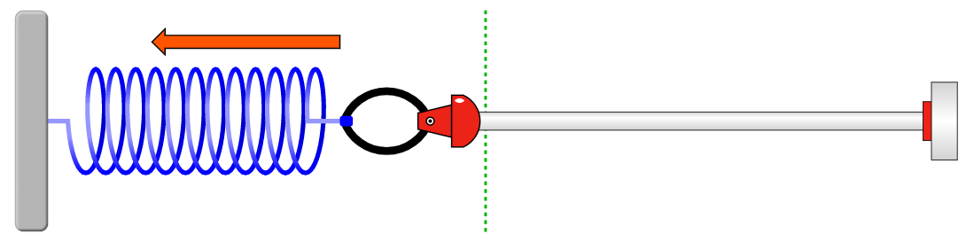
LÒ XO NẰM NGANG
Khi bị kéo lò xo giãn ra
Khi bị đẩy (nén) lò xo co lại
Khi ngừng tác động lực lò xo trở lại hình dạng như ban đầu → lò xo có tính chất đàn hồi.

Slide 37
Bài 41: Biểu diễn lực (tiết 2)
I. CÁC ĐẶC TRƯNG CỦA LỰC
3. Đơn vị lực và dụng cụ đo lực
3.1. Đơn vị lực
Niuton. Ký hiệu: N
3.2. Dụng cụ đo lực
a) Lò xo và đặc tính
Có tính chất đàn hồi.

Slide 38
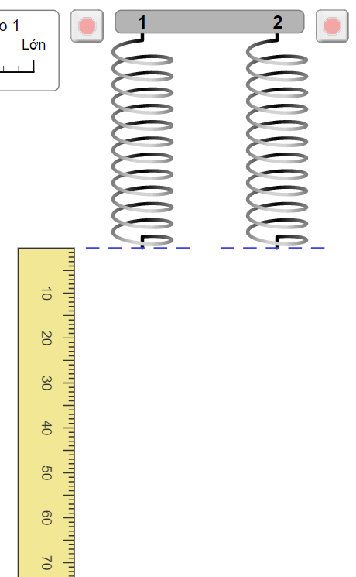
LÒ XO TREO ĐỨNG

Slide 39
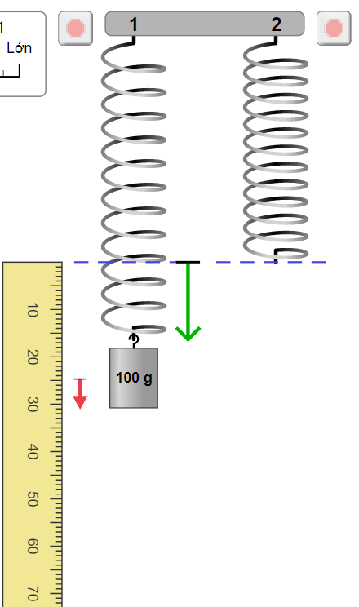
Treo quả nặng 100g lò xo dãn 17cm
LÒ XO TREO ĐỨNG

Slide 40
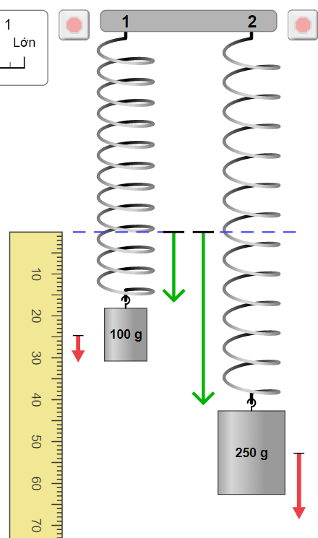
Treo quả nặng 250g lò xo dãn 42,5cm
→ quả nặng càng nặng lò xo dãn càng nhiều
LÒ XO TREO ĐỨNG

Slide 41
Bài 41: Biểu diễn lực (tiết 2)
I. CÁC ĐẶC TRƯNG CỦA LỰC
3. Đơn vị lực và dụng cụ đo lực
3.1. Đơn vị lực
Niuton. Ký hiệu: N
3.2. Dụng cụ đo lực
a) Lò xo và đặc tính
Có tính chất đàn hồi.
Độ biến dạng của lò xo phụ thuộc vào lực tác động. Lực tác động vào lò xo càng lớn độ biến dạng của lò xo càng lớn.

Slide 42



0
0
1
1
2
F = 1 N
3
4
5

Slide 43
Bài 41: Biểu diễn lực (tiết 2)
I. CÁC ĐẶC TRƯNG CỦA LỰC
3. Đơn vị lực và dụng cụ đo lực
3.1. Đơn vị lực
Niuton. Ký hiệu: N
3.2. Dụng cụ đo lực
a) Lò xo và đặc tính
Có tính chất đàn hồi.
Độ biến dạng của lò xo phụ thuộc vào lực tác động. Lực tác động vào lò xo càng lớn độ biến dạng của lò xo càng lớn.
Ứng dụng sự biến dạng của lò xo để chế tạo lực kế.

Slide 44
Bài 41: Biểu diễn lực (tiết 2)
I. CÁC ĐẶC TRƯNG CỦA LỰC
3. Đơn vị lực và dụng cụ đo lực
3.1. Đơn vị lực
Niuton. Ký hiệu: N
3.2. Dụng cụ đo lực
b) Dụng cụ đo lực
Lực kế
Tìm hiểu cấu tạo của 1 lực kế lò xo:

Slide 45
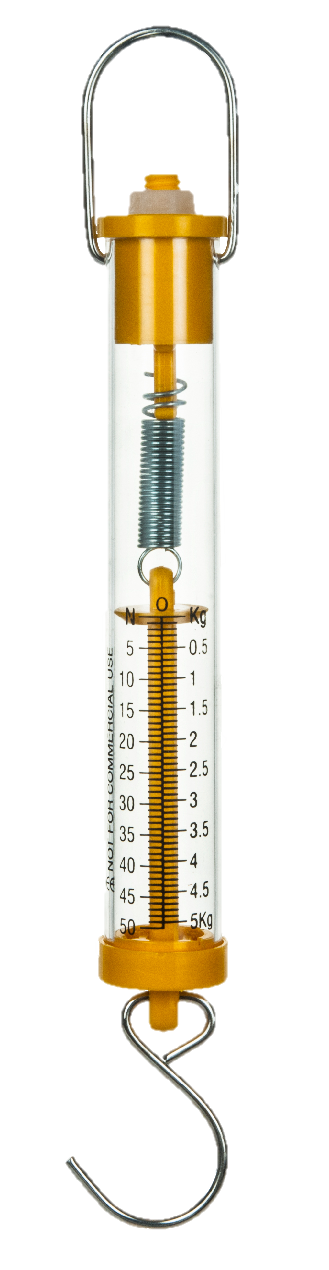
100 g ↔ 0,981 N
Ốc điều chỉnh
Vỏ lực kế
1000 g ↔ 9,81 N
Lò xo
Kim chỉ thị
Bảng chia độ
Móc treo

Slide 46
Bài 41: Biểu diễn lực (tiết 2)
I. CÁC ĐẶC TRƯNG CỦA LỰC
3. Đơn vị lực và dụng cụ đo lực
3.1. Đơn vị lực
Niuton. Ký hiệu: N
3.2. Dụng cụ đo lực
b) Dụng cụ đo lực
Lực kế
Tìm hiểu cấu tạo của 1 lực kế lò xo:
Lò xo
Kim chỉ thị
Bảng chia độ

Slide 47
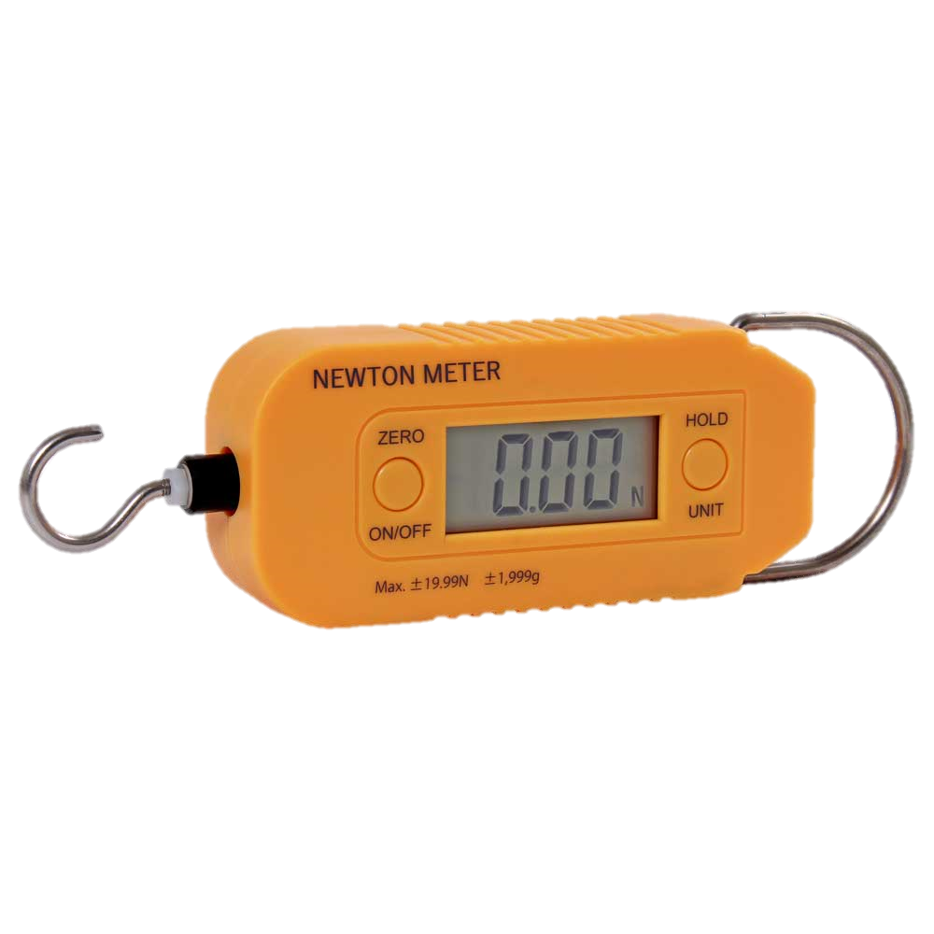
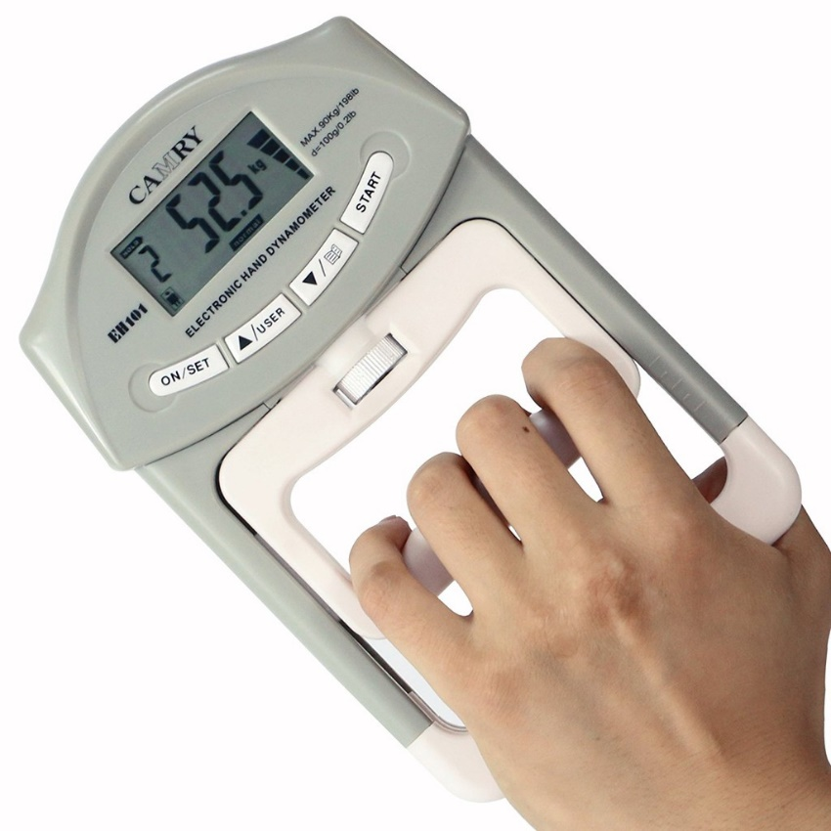
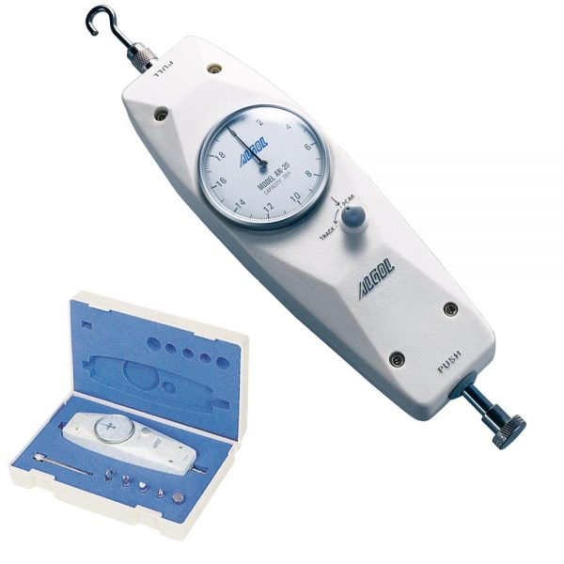
Lực kế điện tử bóp tay
Lực kế kim
Lực kế điện tử

Slide 48
Bài 41: Biểu diễn lực (tiết 2)
I. CÁC ĐẶC TRƯNG CỦA LỰC
3.2. Dụng cụ đo lực
c) Cách đo lực

Slide 49
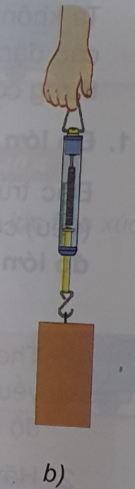
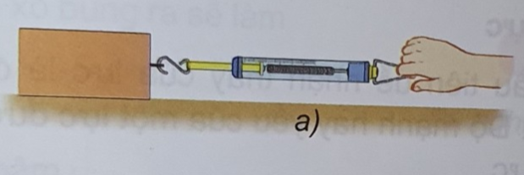
Tiết 2
CCon hãy cho biết cách cầm lực kế để đo lực kéo trong 2 trường hợp bên dưới. Từ đó rút ra cách cầm lực kế khi đo lực?
Kéo vật trên mặt bàn
Kéo vật từ dưới lên cao

Slide 50
Dùng từ thích hợp trong khung để điền vào chỗ trống trong các câu sau:
Thoạt tiên phải điều chỉnh số 0, nghĩa là phải điều chỉnh sao cho khi chưa đo lực, kim chỉ thị nằm đúng(1)……………. Cho (2)………….tác dụng vào lò xo của lực kế. Phải cầm vào vỏ lực kế và hướng sao cho lò xo của lực kế nằm dọc theo (3)……………của lực cần đo.
phương
vạch 0
lực cần đo
vạch 0
lực cần đo
phương

Slide 51
Bài 41: Biểu diễn lực (tiết 2)
I. CÁC ĐẶC TRƯNG CỦA LỰC
3.2. Dụng cụ đo lực
c) Cách đo lực
Ước lượng độ lớn của lực cần đo.
Chọn lực kế thích hợp.
Điều chỉnh lực kế về 0.
Móc vật vào lực kế, kéo hoặc giữ lực kế theo phương của lực cần đo.
Đọc và ghi kết quả đo đúng qui định.

Slide 52
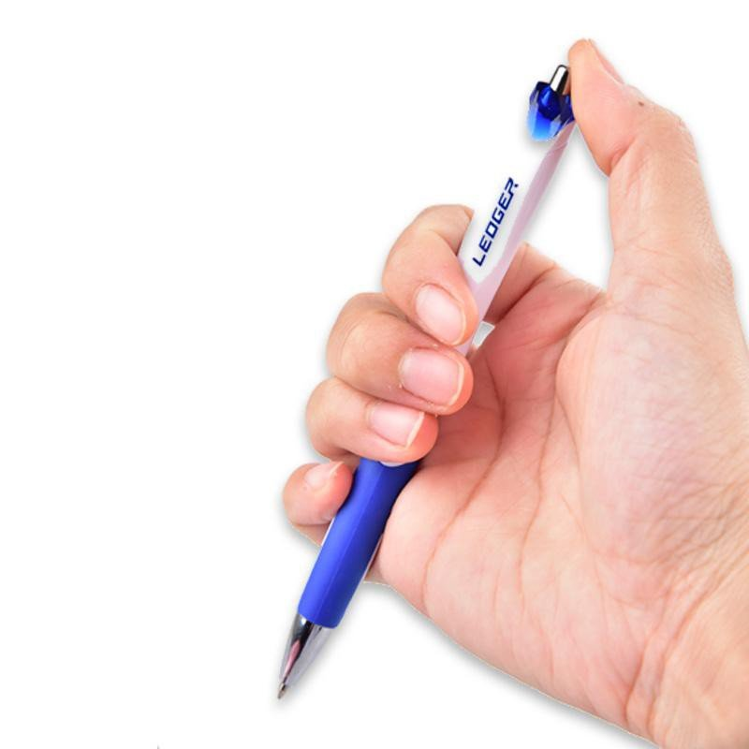
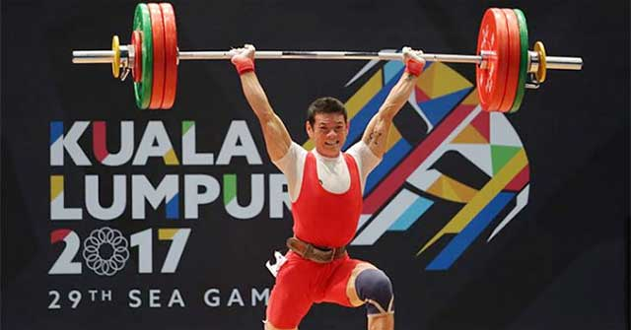
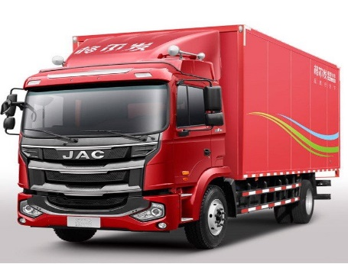
Tiết 2
CÓ THỂ EM CHƯA BIẾT
TÊN LỰC |  | ĐỘ LỚN (N)
 | Lực của ngón tay tác dụng vào nút bấm bút bi | Khoảng 1N
 | Lực của lực sĩ tác dụng lên tạ | Có thể lên tới 2400N
 | Lực của động cơ xe tải | Có thể lên tới 10.000N

Slide 53
Bài 41: Biểu diễn lực (tiết 2)
II. BIỂU DIỄN LỰC
1. Lực là đại lượng véc tơ
Các đặc trưng của lực:
Điểm đặt
Phương
Chiều
Độ lớn
Ký hiệu véc tơ lực: F
Lực là đại lượng véc tơ

Slide 54
Bài 41: Biểu diễn lực (tiết 2)
II. BIỂU DIỄN LỰC
2. Biểu diễn véc tơ lực
- Bằng 1 mũi tên
Các đặc trưng của lực:
Điểm đặt
Phương
Chiều
Độ lớn
Độ dài
A
Phöông chieàu
Phöông chieàu
Gốc
Gốc
Các đặc điểm của mũi tên:
- Gốc: là điểm đặt của lực
- Phương: là phương của lực
- Chiều: là chiều của lực
- Độ dài: là độ lớn của lực theo một tỉ xích cho trước.

Slide 55
Bài 41: Biểu diễn lực (tiết 2)
II. BIỂU DIỄN LỰC
3. Trình tự vẽ lực

Slide 56
TRÌNH TỰ VẼ LỰC
VẬT CHỊU LỰC
ĐIỂM ĐẶT LỰC
HƯỚNG CỦA LỰC

Slide 57
LỰC ĐẨY

Slide 58
LỰC KÉO

Slide 59
Bài 41: Biểu diễn lực (tiết 2)
II. BIỂU DIỄN LỰC
3. Trình tự vẽ lực
VẬT CHỊU LỰC
ĐIỂM ĐẶT LỰC
HƯỚNG CỦA LỰC

Slide 60
Luyện tập

Slide 61
Luyện tập
Bài 1: Kéo một vật bằng một lực theo hướng nằm ngang từ trái sang phải, độ lớn 1500 N. Hãy biểu diễn lực đó trên hình vẽ.
(tỉ xích 1 cm ứng với 500 N).
Lời giải
A
F
1 cm ứng với 500 N

Slide 62
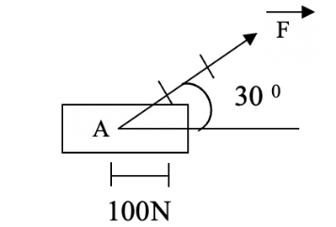
Bài 2: Con hãy nêu các đặc trưng của lực F trong hình bên?
* Hình vẽ cho biết:
Lực kéo có điểm đặt tại A.
Có phương nghiêng hợp với phương ngang 1 góc 30º
Có chiều từ trái sang phải hướng lên trên
Có độ lớn F = 3.100 = 300 N

Slide 63
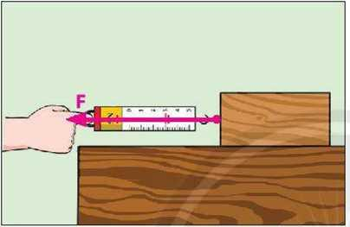
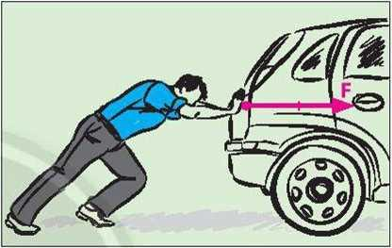
Luyện tập
Bài 3: Độ lớn lực kéo khối gỗ ở hình 35.3 là 3 N; lực đẩy ở hình 35.4 là 200 N. Hãy biểu diễn các lực đó trên hình vẽ.
Lời giải
B
A
: 1 cm ứng với 1 N
: 1 cm ứng với 100 N

Slide 64
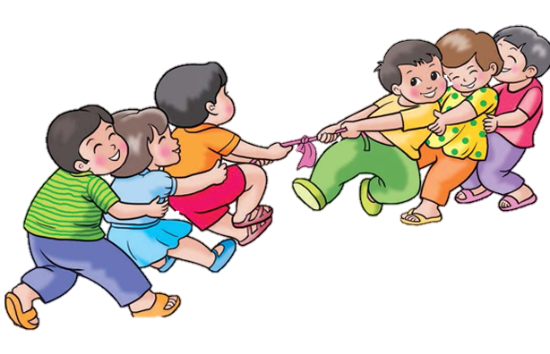
HAI ĐỘI KÉO CO
Dây treo đang căng và không di chuyển.
Mỗi đội đang kéo một lực bằng 500 N.
Nếu lắp một lực kế vào giữa dây treo thì lực kế đo được giá trị lực
bằng bao nhiêu?
Notes:
Dán 10 tấm kính nhỏ (4*4) ở các vị trí khác nhau trong vòng một tuần. Mặt ngoài thoa một lớp mỏng Vaseline.
Sau đó, dùng kính lúp để soi bụi bẩn, đếm số lượng các hạt bụi và lập biểu đồ cột.

Slide 65
CHÚC CÁC CON HỌC TỐT

